Slide 1
پاورپوینت پودمان
پوشاک
کاروفناوری هفتم

Slide 2
برخی از شایستگی هایی که در این پودمان به دست می آورید:
آموزش و کاربرد مهارت هایی مانند انجام کارهای گروهی، تفکر انتقادی، پرسش گری و ...؛
آشنایی با برخی از مفاهیم صنایع پوشاک انواع دوخت دستی، ماشین دوخت، ترسیم الگو و ...؛
آشنایی با برخی مشاغل صنایع پوشاک؛
گزینش درست پوشاک شخصی.

Slide 3
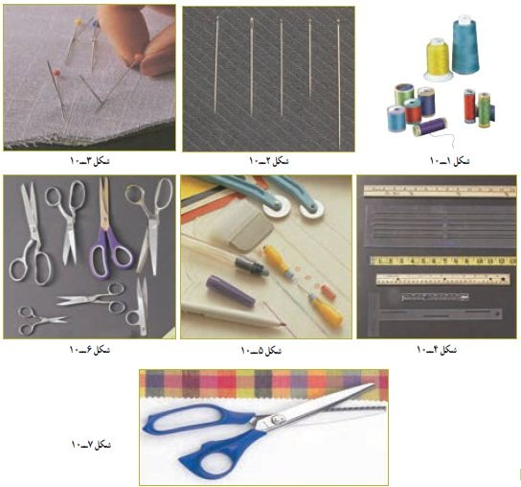
ایرانیان بیش از 10 هزار سال پیش دارای تمدن بوده اند، از این رو، ریشه بسیاری از دستاوردهای بشر را در این تمدن می توان یافت. برای مثال نخستین ابزار ریسندگی و بافندگی در غار کمر بند، نزدیک بهشهر یافت شده است.
ابزارهای دوخت
نخ دوخت: یک نخ دوخت با کیفیت، نخی محکم، مقاوم و دارای ثبات رنگ است
سوزن دوخت دستی: سوزن نوک طلایی شارپ برای بیشتر پارچه ها مناسب است
سوزن ته گرد: سوزن ته گرد بلند، مناسب پارچه و الگوست و برای وصل موقت تکه پارچه ست
لوازم اندازه گیری: شامل متر نواری، خط کش و گونیاست
لوازم علامت گذاری: برای انتقال علامت های الگو به پارچه یا لباس استفاده می شود
قیچی خیاطی: دسته بزرگ تر تیغ زیری قیچی به برش پارچه کمک می کند
قیچی زیگزاک: برای پاکدوزی لبه های پارچه استفاده می شود

Slide 4
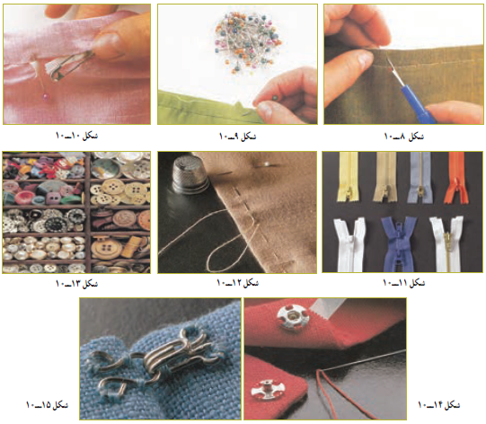
ابزارهای دوخت
بشکاف: برای باز کردن جادکمه و شکافتن درزهاست
جاسوزنی: برای قرار دادن سوزن دوخت یا ته گرد استفاده می شود بهتر است دارای آهن ربا باشد
سنجاق قفلی: برای رد کردن کش یا وصل قسمت های دوخته شده لباس استفاده می شود.
زیپ: زیپ ها با طول 20 سانتی متر برای شلوار و دامن و با طول 50 سانتی متر مناسب پیراهن است (دنده 3 برای دامن و دنده 4 برای شلوار)
انگشتانه: برای حفاظت از انگشتان در هنگام دوخت الزامی است.
دکمه: دکمه ها به دو گروه پایه دار و بدون پایه دو یا چهار سوراخ دوخت تقسیم می شوند.
دکمه فشاری دوختنی: دکمه فشاری معمولاً از جنس فلز یا نایلون است (نام دیگر آن دکمه قابلمه ای است). دارای دو بخش تویکی و حفره ای است
قزن قفلی: قزن قفلی برای بستن لبه های نزدیک یا روی هم آمده به کار می رود. دارای دو بخش قلاب و حلقه است

Slide 5
نکات ایمنی
- هرگز برای پاره کردن نخ از دندان یا دست استفاده نکنید، زیرا باعث آسیب رسیدن به بدن می شود.
- از وارد کردن سوزن به دهان خودداری کنید، زیرا امکان آلودگی وجود دارد.
- بهتر است کف اتاق کار با کفپوش های قابل شست و شو مانند موزائیک پوشانده شود. تا شست وشوی کف و جمع آوری سنجاق و سوزن از روی آن آسان باشد.
- هرگز از کفپوش مانند فرش یا موکت در اتاق کار یا کارگاه استفاده نکنید، زیرا سوزن و سنجاق روی فرش به صورت عمودی می ایستند.
- اتاق کار باید از نور کافی برخوردار باشد، از نورهای خیره کننده پرهیز کنید.
- به منظور جلوگیری از انتقال هرگونه بیماری مسری از طریق سوزن، نکات ایمنی و بهداشتی را رعایت کنید.

Slide 6
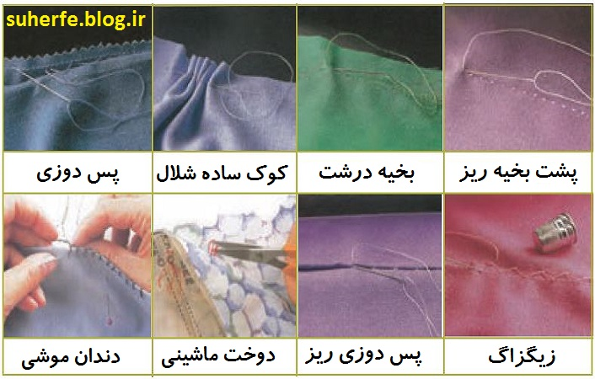
کارکلاسی
انواع دوخت های دستی
با هم اندیشی درگروه، درجاهای خالی جدول نام هرکدام از دوخت های دستی را بنویسید.
جواب
جواب در سایت

Slide 7
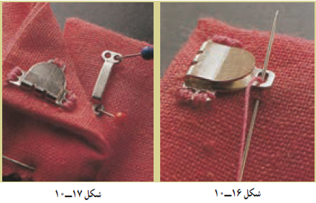
کارکلاسی
دوخت قزن قفلی دامن و شلوار
1 - قلاب قزن قفلی را روی لباس قرار دهید و هر سوراخ را با چند دوخت پشت سرهم بدوزید شکل 16 – 10
2 - محل قرارگرفتن قلاب را روی لباس با سوزن ته گرد ثابت کنید و چند دوخت پشت سر هم آن را بدوزید شکل 17 - 10

Slide 8
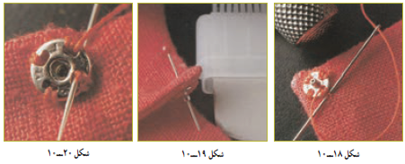
کارکلاسی
دوخت دکمه فشاری دوختنی قابلمه ای
1 - طرف توپکی را روی پارچه قرار دهید و داخل هر سوراخ را پشت سرهم بدوزید
شکل 18 -10
2 - دو لبه لباس را روی هم گذاشته با سوزن ته گرد محل دوختن بخش حفره ای دکمه را علامت گذاری کنید
شکل 19 - 10
3 - هر چهار سوراخ بخش حفره ای را بدوزید
شکل 20-10

Slide 9
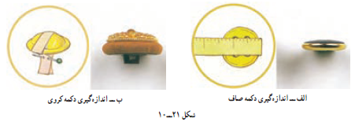
کار کلاسی
دوخت دکمه
1 - قطر دکمه را اندازه گیری کنید
شکل 21-10
2 - جادکمه دوخته شده را با قرار دادن سوزن ته گرد در انتهای آن و با استفاده از بشکاف باز کنید شکل 22-10
3 - محل دوخت دکمه را روی لباس علامت گذاری کنید شکل 23-10
4 - اگر دکمه بدون پایه است یک چوب کبریت روی آن قرار دهید و دکمه را پایه دار کنید
شکل 24-10
5 - اگر دکمه پایه دار است، روش دوخت دکمه پایه دار را اجرا کنید شکل 25-10

Slide 10
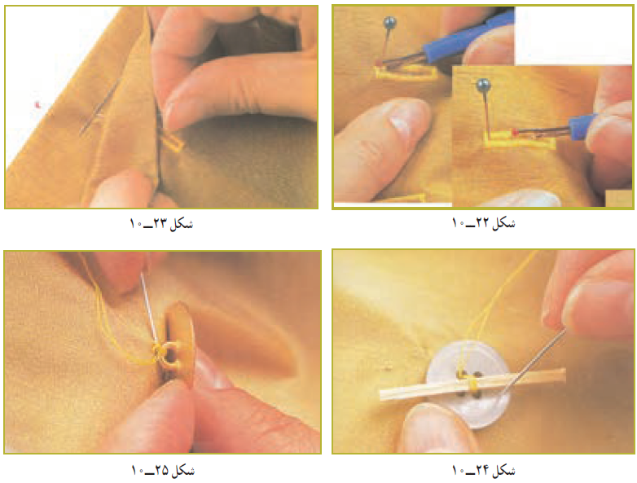
مراحل دوخت دکمه

Slide 11
کار کلاسی
دوخت جا دکمه بندینک نخی
1 - سوزن را با نخ رنگ مناسب، دولا نخ کرده و به اندازه قطر دکمه یک حلقه ایجاد کنید
شکل 26 -10
2 - سوزن را دور پایه بندینک ایجاد شده حلقه کنید
شکل 27 -10
3 - دور حلقه را به روش دندان موشی بدوزید
شکل 28 -10
4 - در پایان دوخت جادکمه بندینکی، نخ دوخت را محکم کاری کنید (کور کنید )
شکل 29-10

Slide 12
اتو کردن لباس
اتو کردن برای جلوه بخشیدن به لباس به اندازه دوخت مهم است. اتو کردن خوب و دقت در آن، لباس را خوش دوخت نشان می دهد. در اتو کردن لباس به موارد زیر توجه کنید:
1 - اتو و میز اتو را نزدیک ماشین دوخت قرار دهید تا پس از دوختن هر درز، بتوانید بلافاصله آن را اتو کنید.
2 - بعد از گرم شدن اتو، با سرانگشت یک قطره آب به کف آن بچکانید، اگر آب بدون بخار شدن در سطح فلز پخش شد، دمای اتو پایین تر از C° 150 است اگر آب بلافاصله تبخیر شد دمای اتو حدود C° 200 - 180 می باشد.
3 - آب پاشیدن بر روی پارچه هنگام اتوکاری باعث براق شدن یا کش آمدن پارچه می شود.

Slide 13
نکات ایمنی
- هنگام استفاده از اتو به مراقبت های مهم ایمنی زیر دقت کنید:
- پس از پایان کار، اتو را از پریز برق بیرون بکشید تا کاملاً سرد شود. سپس آن را جمع کنید و درجاى محفوظ قرار دهید.
- هرگز کف اتو را با اشیاى تیز مانند کارد، قیچى و.. تمیز نکنید؛ زیرا سطح صیقلى آن ناصاف مى شود.
- روى قزن قفلى، دکمه فشارى و انواع دکمه را هرگز اتو نزنید؛ زیرا باعث خرابى کف اتو مى شود.
- قبل از وصل کردن اتو به جریان برق از سلامت سیم و پریز مطمئن شوید.
- تماس دست مرطوب با سیم و پریز برق باعث برق گرفتگى می شود.
- عمل اتو زدن، حتماً باید در روز و در اتاق کاملاً روشن انجام شود؛ زیرا در شب، علاوه بر آنکه فشار زیادى به شبکه برق کشور تحمیل می شود، باعث می گردد لکه هاى برق افتادگى پارچه و همچنین چروک های ریز آن از چشم پنهان بماند.

Slide 14
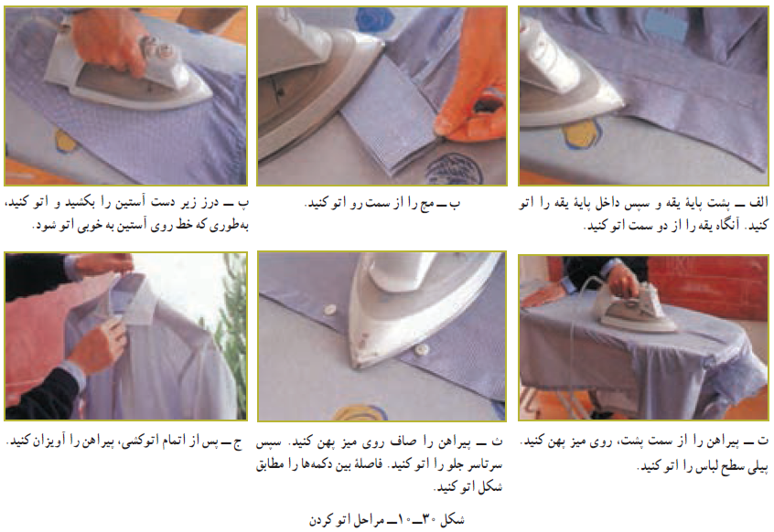
کارکلاسی
اتو کردن یک پیراهن
یک پیراهن را قبل از خشک شدن کامل با رعایت نکات ایمنی اتو بزنید.

Slide 15
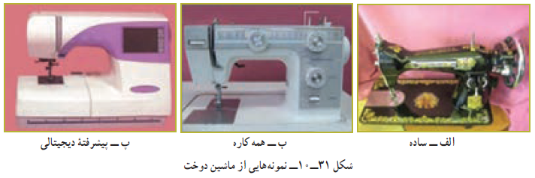
دوخت ماشینی
پس از مشاهده مراحل راه اندازی ماشین دوخت، مراحل نخ کردن ماشین، انواع ماسوره و جا انداختن آن، تنظیم کشش نخ و مراحل دوخت با پایه ساده در نرم افزار، کارکلاسی زیر را انجام دهید.
در شکل زیر نمونه هایی از ماشین دوخت آورده شده است.

Slide 16
نکات ایمنی
هنگام استفاده از ماشین هاى دوخت برقى، لازم است به مراقبت هاى مهم ایمنى زیر توجه کنید:
- وقتى ماشین دوخت در حال استفاده نیست نباید دو شاخه آن در پریز برق باشد. حتماً پس از اتمام کار دو شاخه را از پریز خارج کنید.
- هنگام بالا و پایین رفتن سوزن، کاملاً مواظب باشید؛ به طورى که هنگام دوخت به ماشین دوخت توجه کنید.
- هیچ شىء سنگینى را روى پدال ماشین دوخت قرار ندهید؛ زیرا چرخ به طور غیر ارادى به کار مى افتد و ممکن است پدال یا موتور بسوزد.
- وقتى براى اولین بار از ماشین دوخت استفاده مى کنید، یک تکه پارچه باطله، زیر پایه دوخت آن قرار دهید و ماشین دوخت را بدون نخ، چند دقیقه به کار اندازید. چنانچه روغنى از آن نشت کرد، آن را پاک کنید.

Slide 17
نکات ایمنی
- اگر سیم یا دو شاخه ماشین دوخت خراب است از آن استفاده نکنید. اگر ماشین دوخت خوب کار نمی کند، اگر زمین خورده ا صدمه دیده یا در آب افتاده است، هرگز از آن استفاده نکنید و براى آزمایش، تعمیر یا رفع اشکالات مکانیکى یا فنى به نزدیک ترین نمایندگى مجاز یا مرکز سرویس مراجعه کنید.
- زمانى که جریان هوا به راحتى داخل ماشین دوخت نمى شود، هرگز از ماشین دوخت استفاده نکنید. مجارى ورود هوا به داخل ماشین دوخت و پدال را از تجمع پرز، گرد و غبار و تکه هاى پارچه، باز و پاکیزه نگه دارید.
- براى بیرون آوردن دو شاخه از پریز، سیم را نکشید؛ دو شاخه را با انگشت بگیرید و بیرون بیاورید.
- انگشتان را از تمام قطعات متحرک دور نگه دارید، به خصوص مواظب انگشتان خود در اطراف سوزن باشید.
- از سوزن خم شده استفاده نکنید.
- هنگام دوخت، پارچه را فشار ندهید یا نکشید.

Slide 18
نکات ایمنی
- هنگام نخ کردن سوزن، تعویض سوزن، نخ کردن یا تعویض ماسوره، تعویض پایه یا کارهاى دیگر، ابتدا کلید اصلى ماشین دوخت را خاموش کنید.
- مطابق دستورالعمل دفترچه راهنمای ماشین دوخت پس از هر 15 تا 20 ساعت کار با آن، یک قطره روغن در محل گردش قلاب بریزید، دقت کنید هنگام روغن کاری دو شاخه اصلی را از پریز بیرون بکشید.
دلایل شکستن سوزن دوخت که باید از آن ها پرهیز کرد:
1 ضخامت پارچه با نوع سوزن هماهنگ نباشد.
2 پیچ نگهدارنده سوزن محکم بسته نشده باشد.
3 در اتمام کار، پارچه از زیر پایه با فشار کشیده شود.
4 نوک سوزن خم شده باشد.

Slide 19
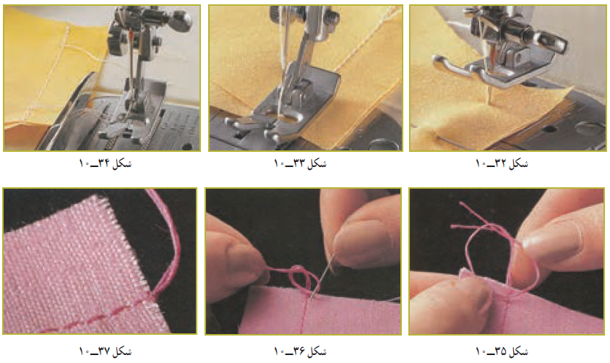
کار کلاسی
شروع به دوخت با ماشین دوخت
1- با 1/5سانتی متر فاصله از لبه پارچه، سوزن را داخل پارچه کرده ابتدای دوخت را محکم کنید.
شکل 32-10
2- سپس به دوخت ادامه دهید، انتهای دوخت را محکم کنید شکل 33 - 10
3- انتهای دو نخ را با قیچی جدا کنید شکل 34 - 10
4 - در پایان دوخت، انتهای دو نخ را از داخل حلقه ایجاد شده رد کنید شکل 35 – 10
با سوزن حلقه را به پایین حرکت دهید، دو نخ را بکشید شکل 36 -10
گره در انتهای کار محکم می شود شکل 37 -10

Slide 20
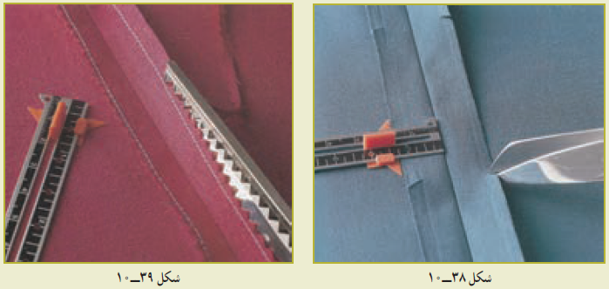
کارکلاسی
دوخت پاکدوزی ساده
از خط درز به اندازه 1/5 سانتی متر اندازه گرفته به فاصله 10 سانتی متر لبه اضافی را چرت بزنید شکل 38 -10
لبه زاپاس را با دوخت ساده بدوزید، سپس لبه زاپاس را با قیچی زیگزاک قیچی کنید
شکل 39 - 10

Slide 21
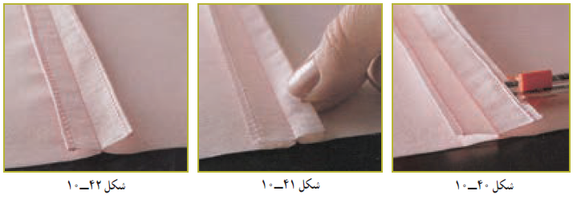
کارکلاسی
دوخت پاکدوزی برگردان دوزی
از لبه زاپاس با فاصله 3 میلی متر از لبه را با دوخت ساده بدوزید شکل 40 -10
لبه دوخته شده را تا کرده و اتو بزنید شکل 41 - 10
لبه تا شده را با دوخت ساده بدوزید شکل 42 -10

Slide 22
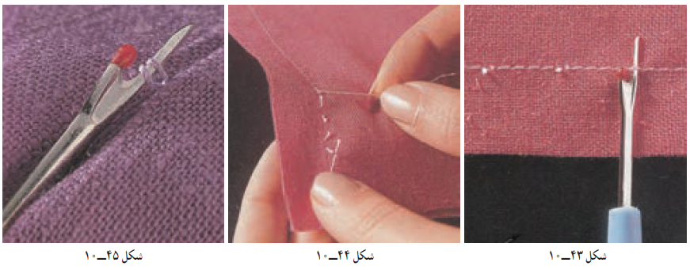
کارکلاسی
روش های شکافتن دوخت ساده
روش اول
1 - نخ درز دوخته شده را به وسیله بشکاف بکشید تا نخ های پارچه پاره شود شکل 43 -10
2 - یکبار نخ را از رو و دوباره نخ را از زیر پارچه بکشید شکل 44 -10
روش دوم:
درز را باز کرده و از وسط، به وسیله بشکاف درز دوخته شده را باز کنید شکل 45-10

Slide 23
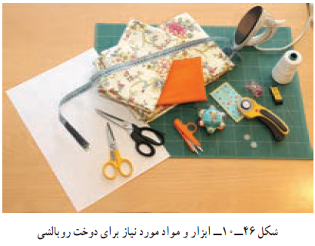
کارکلاسی
دوخت رو بالشی
ابزار و مواد مورد نیاز: خط کش، متر، سوزن ته گرد، سوزن دوخت دستی و ماشین دوخت، نخ دوخت، ماشین دوخت، اتو بخار، قیچی برش، پارچه مناسب روبالشی، مِل خیاطی، کاغذ الگو و در صورت نیاز نمونه بالش شکل 46 -10

Slide 24
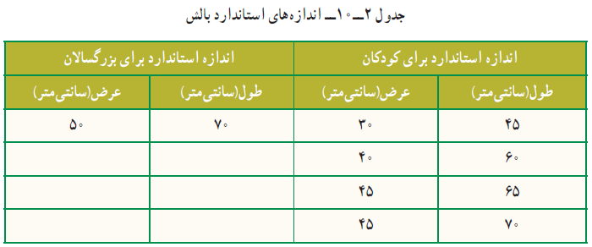
مراحل کار:
1- با توجه به نوع بالش برای کودکان یا بزرگسالان از روی جدول اندازه های مورد نظر را انتخاب کنید.
2- درصورتی که نمی خواهید از جدول استاندارد بالش استفاده کنید، مطابق شکل های 47 - 10 و 48 - 10 می توانید با متر نواری طول و عرض بالش مورد نظر را اندازه بگیرید.
3 - همان طور که در شکل 49 -10 ملاحظه می کنید، لبه های این رو بالشی، به اندازه 10 سانتی متر، دولای پارچه روی هم قرار می گیرد لبه های روبالشی دکمه خور نیست.

Slide 25
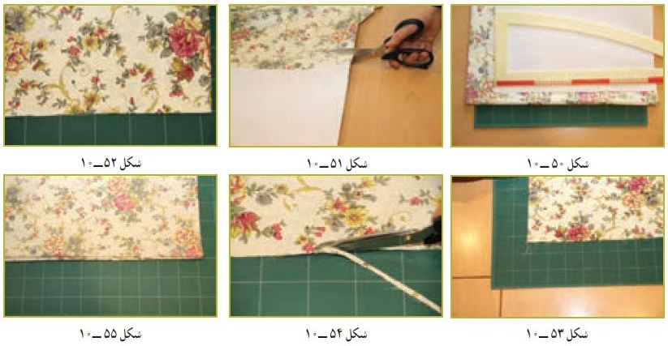
4- روی کاغذ الگو به اندازه عرض مورد نظر و طول روبالشی به اضافه 20 سانتی متراندازه روی هم گَرد لبه های روبالشی به اضافه مقدار دولای پارچه( رسم کنید ) شکل 50 - 10
5- با در نظر گرفتن 2/5 سانتی متر جا درز، اطراف پارچه را برش بزنید می توانید برای دو قسمت رو و پشت پارچه از دو رنگ یا طرح متفاوت استفاده کنید شکل 51 - 10
6- درز تکه های رو و پشت روبالشی در صورتی که جدا هستند را با سوزن ته گرد به یکدیگر وصل کنید شکل 52 -10
7- درزهای طولی و عرضی پارچه را به جزء دهانه رو بالشی از قسمت روی پارچه به یکدیگر بدوزید شکل 53 - 10
8- پس از خارج کردن سوزن های ته گرد، اضافی جا درز را قیچی کنید و درز را اتو کنید شکل 54 - 10
9- پارچه را به طرف پشت برگردانید شکل 55 -10

Slide 26
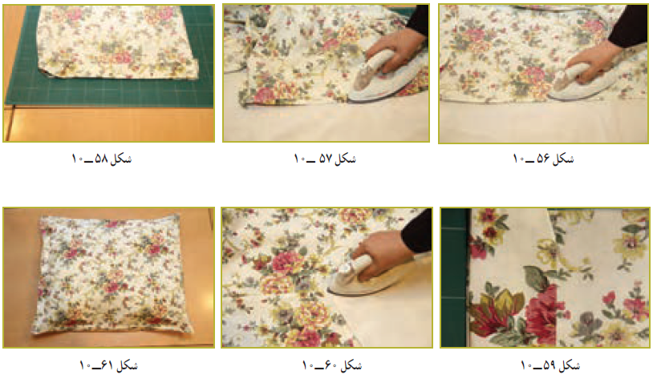
10 - به اندازه 1/5 سانتی متر درزها را بدوزید (دوخت فرانسوی) و اتو کنید شکل 56 –10
11 - لبه روبالشی را به اندازه 1 سانتی متر تا کرده، اتوکنید شکل 57 -10
12 - مجدداً لبه روبالشی را به اندازه 10 سانتی متر تا کرده با سوزن ته گرد یا کوک ساده ثابت نگه داشته و اتوکنید شکل 58 - 10
13- لبه تا شده را با ماشین دوخت بدوزید شکل 59 - 10
14- پس از خارج کردن سوزن های ته گرد، روبالشی را به طرف روی پارچه برگردانید و اتو کنید شکل 60 -10
15- روبالشی را روی بالش بکشید شکل 61-10
نکات ایمنی
فراموش نکنید همیشه در جاهایی که از سوزن ته گرد استفاده کرده اید، پس از اتمام کار آن ها را خارج کنید.

Slide 27
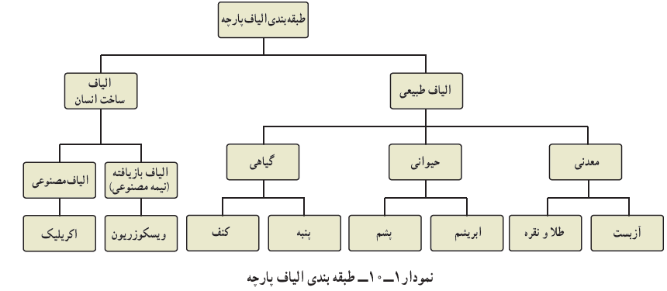
شناسایی الیاف مورد استفاده در پارچه لباسی
الیاف ماده اولیه بافت پارچه است. آشنایی با نوع خواص الیاف در تولید پوشاک نقش بسزایی دارد. در نمودار 1 -10 طبقه بندی الیاف پارچه آورده شده است.

Slide 28
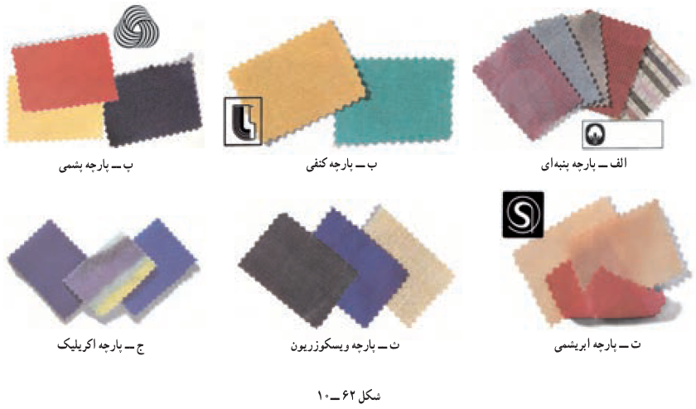
در شکل تصاویری از انواع پارچه ها آورده شده است.

Slide 29
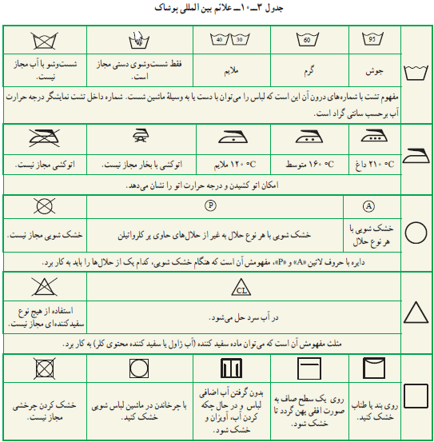
نگه داری پوشاک
مفهوم علائم بین المللی پوشاک: علائمی روی برچسب اغلب لباس ها دیده می شود که معنا و مفهوم آن ها در جدول آورده شده است.

Slide 30
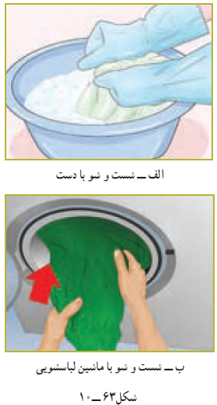
کار غیر کلاسی
شست و شو با دست یا ماشین لباس شویی
مواردی که باید مورد توجه قرار دهید: رنگ (روشن و تیره)، جنس پارچه (پنبه ای،پشمی، نایلون و ...)، سن استفاده کننده (کودک، نوجوان و ...)، میزان کثیف بودن، لباس های کرک دار یا پرزدار، وسایل و ملزومات خانه (ملحفه و روبالشی، پرده و......)
با راهنمایی افراد خانواده، لباس های منزل را با توجه به موارد زیر با دست یا ماشین لباس شویی بشویید و گزارشی در کلاس ارائه دهید شکل 63 – 10

Slide 31
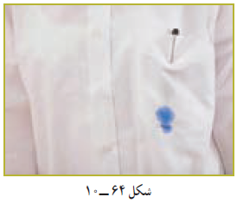
کار غیر کلاسی
برطرف کردن لکه های لباس
با راهنمایی افراد خانواده، تکه های کوچکی از پارچه را تهیه کنید و انواع لکه ها را روی پارچه ایجاد کنید و سپس لکه ها را برطرف کنید و گزارشی از چگونگی لکه بری روی پارچه را بنویسید شکل 64 -10
رنگ درلباس
شاید هیچ چیز به اندازه رنگی که برای خود انتخاب می کنید، نشان دهنده خصوصیات شما نباشد. طراح لباس با شناخت مواردی از جمله گروه سنی، جنسیت افراد، موقعیت های اجتماعی و فرهنگی، مشاغل و ... به انتخاب رنگ لباس اقدام می کند.

Slide 32
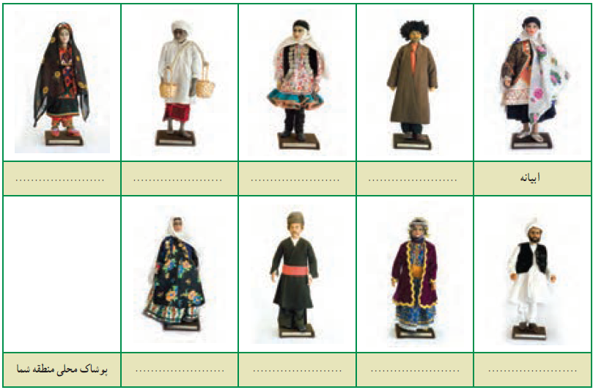
پوشاک اقوام ایرانی
پوشاک سنتی کشورمان دارای پوشیدگی، تنوع رنگ و زیبایی است که نشان دهنده ذوق و هنر اقوام ایرانی برای تزیین لباس می باشد.
کارکلاسی
بررسی پوشاک اقوام ایرانی
با هم اندیشی در گروه بررسی کنید، هر یک از تصاویر جدول زیر نشان دهنده پوشاک کدام یک از اقوام ایرانی است؟
جواب در صفحه بعد

Slide 33
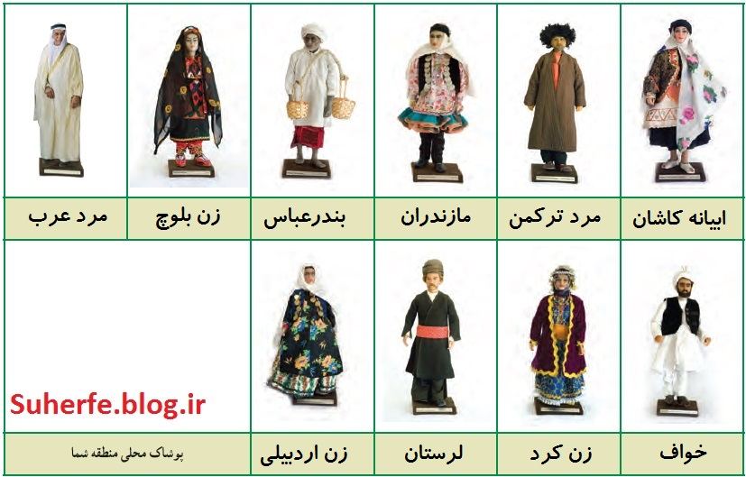
کارکلاسی
بررسی پوشاک اقوام ایرانی
جواب

Slide 34
